Slide 1
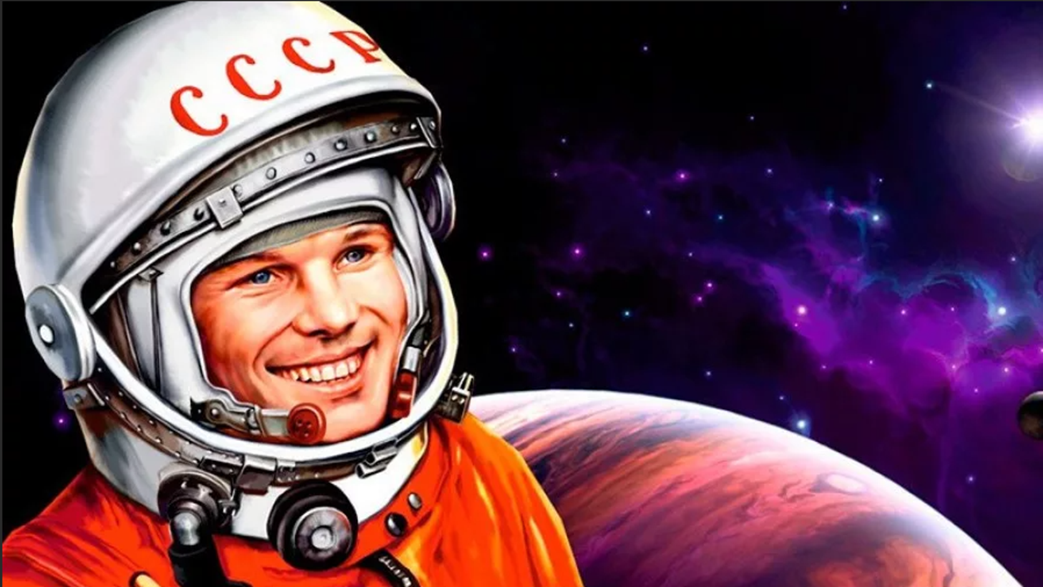


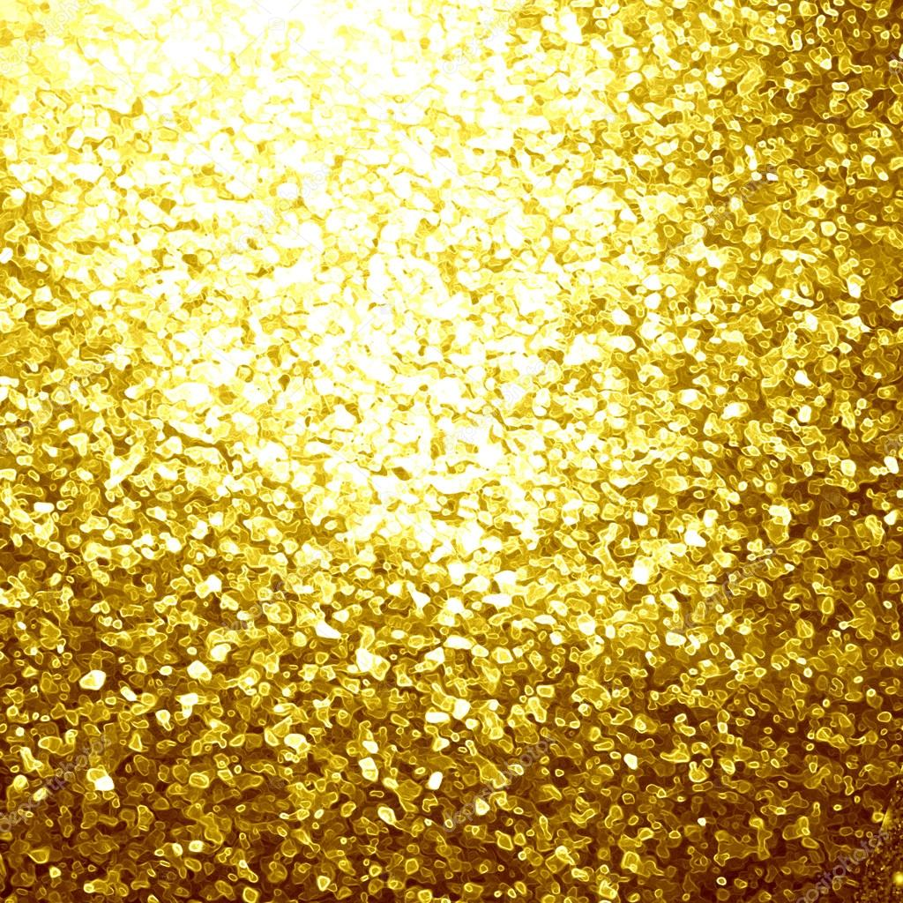
60
Полета Ю. А. Гагарина в космос
лет
Космический диктант «Поехали!»
для 1 классов

Slide 2
Полету Ю. А. Гагарина в космос
1961 -
2021
Дорогие ребята! Сегодня, 12 апреля, отмечается День космонавтики. Именно 12 апреля, ровно 60 лет назад первый человек отправился в космос.
В этот знаменательный день в истории человечества вам предстоит выполнить торжественную миссию – проверить свои знания космонавтики, ответив на вопросы космического диктанта.
Ключ на старт!
Поехали!

Slide 3
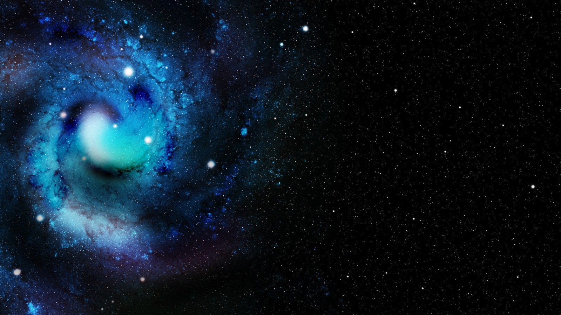
Космический диктант посвящен юбилею полета человека в космос.
Полету Ю. А. Гагарина в космос
В диктанте представлены вопросы по разделам:
Ю. А. Гагарин
общая астрономия и покорение космоса
космическая эрудиция

Slide 4
1. Почему День космонавтики отмечается 12 апреля?
В этот день был сформирован первый отряд космонавтов
В этот день был совершён первый полёт человека в космос
В этот день запущен первый искусственный спутник Земли
Эта дата является днём рождения Юрия Гагарина

Slide 5
2.Какая знаменитая реплика Юрия Гагарина стала символом новой, космической эры развития человечества?
«Поехали!»
«Мы первые!»
«Старт!»
«В добрый путь!»

Slide 6
3. Сколько времени длился полет Ю. А. Гагарина?
1 час 48 минут
118 минут
98 минут
4 часа 8 минут

Slide 7
4. Какая звезда самая яркая на небе Земли?
Полярная
Сириус
Арктур
Солнце

Slide 8

5. Кто скрыт на плакате?
В. Терешкова
А. Леонов
Ю. Гагарин
Г. Титов

Slide 9
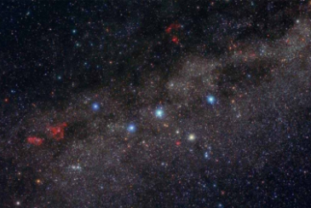
Интересный факт!
На фотографии изображено созвездие Кассиопея, оно напоминает букву W.
В этом созвездии наша школа купила звезду и назвала ее Калитера 690, что означает «Лучшая».
Калитера 690

Slide 10
С Днем космонавтики!

